Slide 2
Monikielisen työelämätiedon tarve kasvaa koko ajan.
Työelämässä monimuotoisuus lisääntyy, nuoret kaipaavat luotettavaa ensitietoa työelämän oikeuksista sekä velvollisuuksista ja oppilaitoksissa on tarve työelämään valmentavalle opetusmateriaalille.
Työvoiman hyväksikäytön tunnistamiseen ja puuttumiskeinoihin liittyvälle tiedolle on myös kasvavaa yhteiskunnallista tilausta Suomessa.
Näihin tarpeisiin vastaa SAK:n uusi Työelämän pelisäännöt -palvelu.
?

Slide 3
Kenelle uusi Työelämän pelisäännöt eli TYPE -palvelu on suunnattu?
Pääkohderyhmät
a) Maahan muuttanut, joka on heikossa työmarkkina-asemassa
b) Nuori työelämän ensimetreillä
Välilliset kohderyhmät
c) Ammattiliiton edustaja, joka on ensilinjassa kohtaamassa heikossa työmarkkina-asemassa olevaa (luottamushenkilö, asiantuntija)
d) Maahanmuuttaja- tai muu järjestö, jolla on palveluja maahan muuttaneille ja/tai nuorille
Palvelua voivat hyödyntää myös mm. oppilaitokset, TE-palvelut, Ohjaamo-verkosto, muut työelämäteemoja käsittelevät neuvonta- ja palvelupisteet, työsuojeluvaltuutetut tai muut monikielistä työelämätietoa oman työn tukena tarvitsevat.

Slide 4
Uuden palvelun taustalla SAK:n työsuhdeneuvonnan kehittämishanke 2021-2022
Palvelumuotoilullinen yhteiskehittäminen
Vuoden 2021 aikana 10 työpajaa eri kohderyhmien kanssa
Yhteistyötä myös mm. maahan muuttaneita kohtaavien järjestöjen kanssa
Samaan aikaan hankkeessa koulutettiin haastavassa työmarkkina-asemassa olevia: havainnot hyödynnetty myös sieltä
Työ- ja elinkeinoministeriön rahoitusta palvelun kehittämiseen

Slide 5
Tunnetko oikeutesi työelämässä?
Työelämän pelisäännöt -palvelusta löydät suomalaisen työelämän perusasiat kansantajuisesti ja omalla äidinkielelläsi.
Tarve auttaa muita? Saat palvelusta tietoa auttamistehtäväsi avuksi, esimerkiksi eri kielillä.
Tarve saada apua juuri sinun ajankohtaiseen työelämän haasteeseen? Palvelusta selviää, mitkä säännökset koskevat juuri sinua ja saat vastauksia kysymyksiisi.

Slide 6
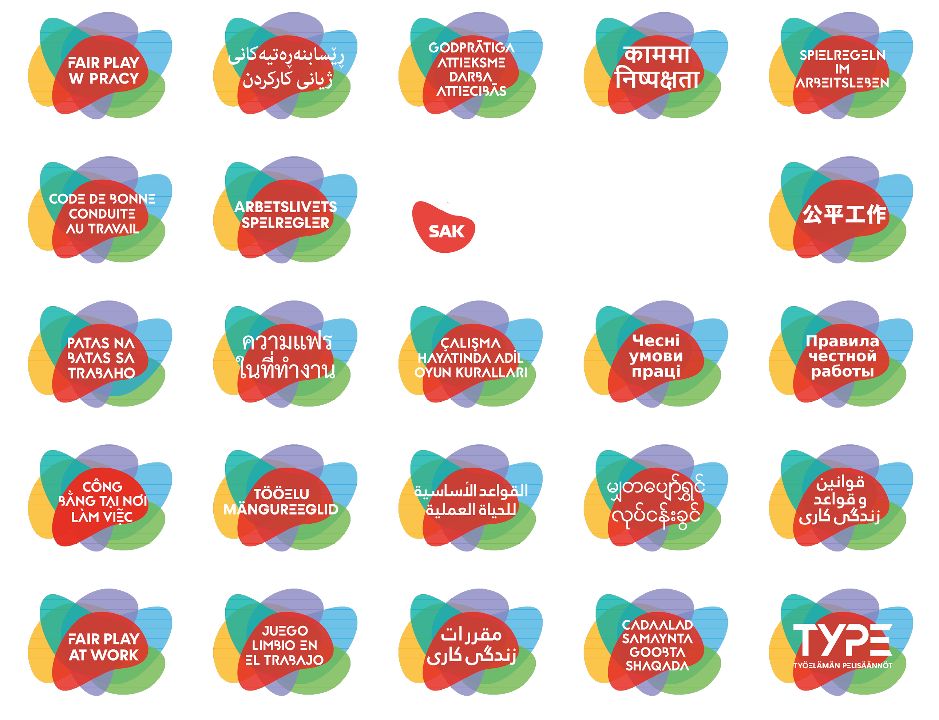
Työelämätietoa
23 eri kielellä!
työelämänpelisäännöt.fi

Slide 7
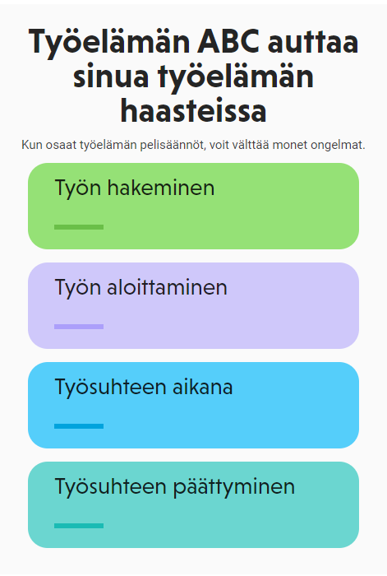
Työelämän ABC – 100 000 merkkiä työelämätietoa
https://tyoelamanpelisaannot.fi/tyoelaman-abc/
Luotettavaa tietoa työelämän oikeuksista ja velvollisuuksista sekä suomalaisista työmarkkinoista.
Selkeästi ilmaistuna ja omalla äidinkielellä.
Ajantasaistetaan lakien ja säädösten muuttuessa.
Viittaamalla lähteeseen vapaasti hyödynnettävissä.
Tulossa 2022:
Työelämän ABC oppitunti

Slide 8
Työelämän ABC – 100 000 merkkiä työelämätietoa
työelämänpelisäännöt.fi
Laaja työelämän pelisäännöistä kertova tietosisältö on saatavilla
suomeksi (työelämänpelisäännöt.fi)
englanniksi (FairPlayAtWork.fi),
ruotsiksi (arbetslivetsspelregler.fi),
venäjäksi ja ukrainaksi (esim. kielivalikon kautta tai QR-koodilla, lyhytosoite suomenkieliselle etusivulle type.sak.fi).
Lisäksi tiiviimpi kooste työelämän pelisäännöistä 18 muulla kielellä: arabia, burma, dari, espanja, farsi, kiina, kurdi (sorani), latvia, nepali, puola, ranska, ruotsi, saksa, somali, suomi, tagalog, thai, turkki, vietnam, viro. Linkit suoraan kieliversioihin täällä.
Suomenkielisellä sivustolla on myös chatbot, joka osaa kertoa mitä jokin työelämätermi tarkoittaa.

Slide 9
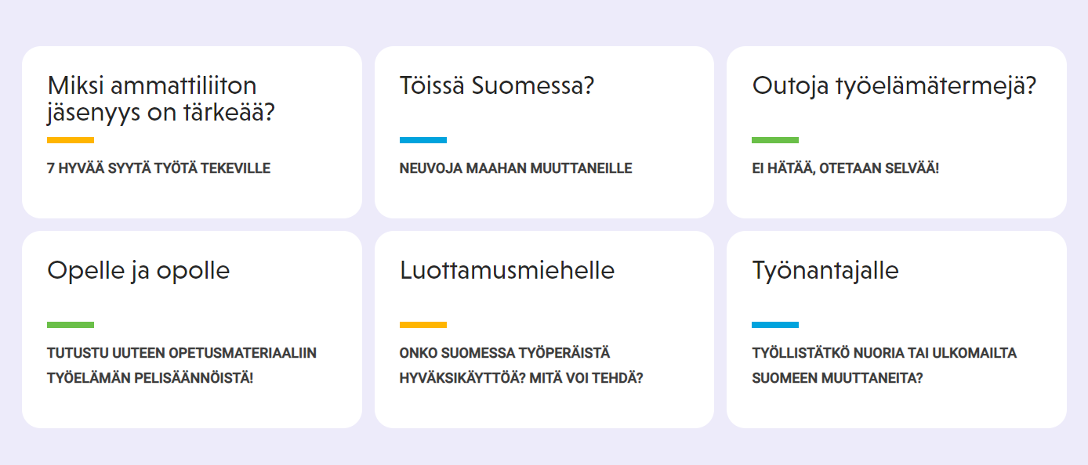
Eri näkökulmat työelämätietoon
työelämänpelisäännöt.fi
Laskeutumis-sivu some-nostoon
Laaja.

Slide 10
Videoluennot – syvennä tietojasi
Mitä on työperäinen hyväksikäyttö? Onko sitä Suomessa?
Työperäinen hyväksikäyttö ei ole enää marginaalinen ilmiö Suomessa. Tutustu SAK:n koulutusmateriaalin avulla teemaan: mitä on työperäinen hyväksikäyttö, kuinka se voidaan tunnistaa – ja kuinka voimme yhdessä ennaltaehkäistä työvoiman hyväksikäyttöä.
Työelämän pelisäännöt -sivustolla on luottamusmiehille suunnattu osio, jossa julkaistaan työelämäasioiden kanssa työskenteleville suunnattuja koulutusvideoita. Materiaali on kaikille kiinnostuneille vapaasti saatavilla. https://tyoelamanpelisaannot.fi/luottamushenkiloille/

Slide 11
Tallenne: TYPE SuomiAreenalla 2022
Keskustelijat
Tuula Haatainen SDP, työministeri
Katja-Pia Jenu Etelä-Suomen AVI ylitarkastaja
Toni Malmström Rakennusliiton sopimusalavastaava
Pia Marttila Rikosuhripäivystys RIKU:n koordinoiva erityisasiantuntija
Paavo Teittinen Helsingin Sanomien toimittaja ja keskustelutilaisuuden juontaja
https://www.sak.fi/ajankohtaista/uutiset/suomessa-yha-enemman-tyoperaista-hyvaksikayttoa-mita-tehtavissa-katso-tallenne-sakn-keskustelutilaisuudesta-suomiareenalla

Slide 12
Työelämän pelisäännöt –opas
Työelämän oikeudet ja velvollisuudet tutuksi
Luotettava tieto työelämän sopimuksista, menettelytavoista ja termeistä on tärkeää koko uran ajan, mutta erityisesti työelämän alkutaipaleella.
Oppaassa keskeisiä perustietoja työelämästä ja sen avulla on myös helppo tarkistaa, mitä täytyy ottaa huomioon uudessa työpaikassa tai uudessa tilanteessa.
Painettu 56-sivuinen opas saatavilla suomeksi, ruotsiksi ja englanniksi.
Tiiviimpi opas julkaistu ukrainaksi, tulossa muut kielet.
Tilattavissa painokulujen hinnalla tai maksutta: https://tyoelamanpelisaannot.fi/tietoa-palvelusta

Slide 13
Työelämän pelisäännöt –haitariesite
Monikielinen info
Käyntikorttikokoinen haitariesite, jossa 23 eri kielellä: Suomessa lait ja työehtosopimukset määräävät sinun ja työnantajasi oikeudet ja velvollisuudet eli työehdot. Ulkomaalaisilla työntekijöillä on Suomessa samat oikeudet ja velvollisuudet kuin suomalaisilla työntekijöillä. www.type.sak.fi
Tilattavissa painokulujen hinnalla tai maksutta: https://tyoelamanpelisaannot.fi/tietoa-palvelusta

Slide 14
Työelämän pelisäännöt –peli
Uusi pelillistetty opetusmateriaali
Työelämän pelisäännöt -pelissä nuoret tutustuvat työelämään liittyviin pelisääntöihin ja työelämää muuttaviin tekijöihin. Peli on suunniteltu 9.-luokkalaisille ja se sopii esimerkiksi yhteiskuntaopin tai opon tunneilla pelattavaksi. Pelissä käsitellään ysiluokkalaisen tasoisesti työelämän konkreettisia taitoja sekä yhteiskunnallista ulottuvuutta.
Peli toimii Seppo-alustalla. Oppilaat pelaavat peliä omilla tableteilla, mobiililaitteillaan tai tietokoneilla. Peliohjaajana toimii opettaja/ohjaaja. Pelin mukana opettajan ohje.
Tilattavissa maksutta oppilaitoksiin: https://tyoelamanpelisaannot.fi/oppilaitosyhteistyo/

Slide 15
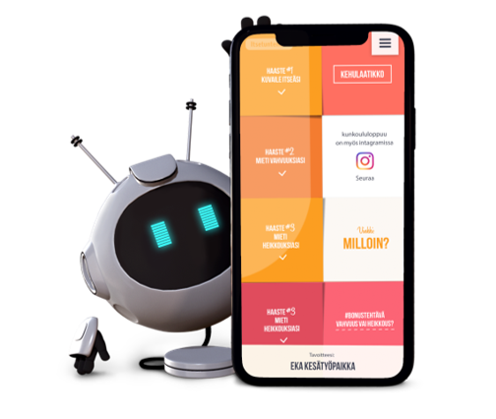
Työelämän pelisäännöt mukana muissa palveluissa
Työelämätiedon luotettava tietolähde hyödyksi monessa
Työelämän pelisäännöt –palveluun ohjaus on mukana myös muiden tuottamissa palveluissa, esim.
Duunikoutsi-sovellus
Yrityskylä oppimisympäristö
Tuudo-sovellus
Hermes-sovellus
Work Help Finland-sovellus
Lisäksi työsuhdeneuvontamme tuodaan esille mm. monikielisissä TEM:n tervetuloa Suomeen –esitteissä sekä mm. monikielisissä verkkopalveluissa InfoFinland.fi, Suomi.fi.
Monikielistä TYPE-sivustoa ja materiaaleja hyödyntävät esimerkiksi neuvonta- ja palvelupisteet maahan muuttaneille tai nuorille suunnattu Ohjaamo-verkosto tai erilaisten järjestöjen neuvontapalvelut.

Slide 16
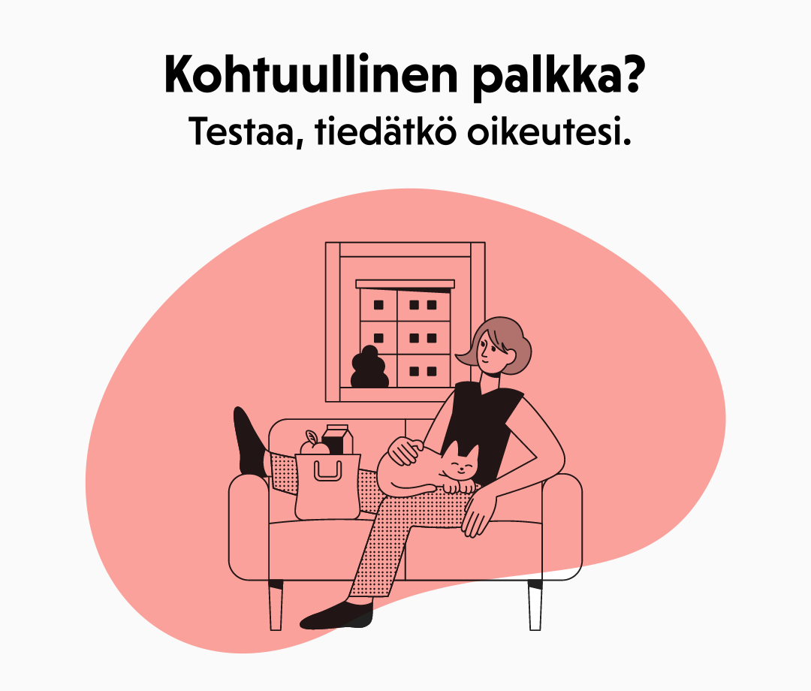
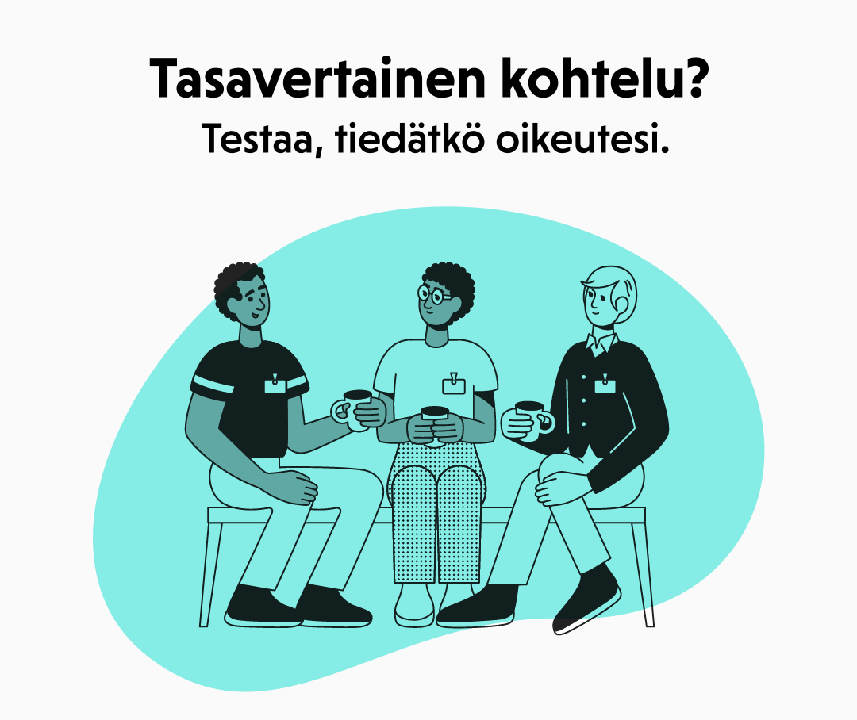
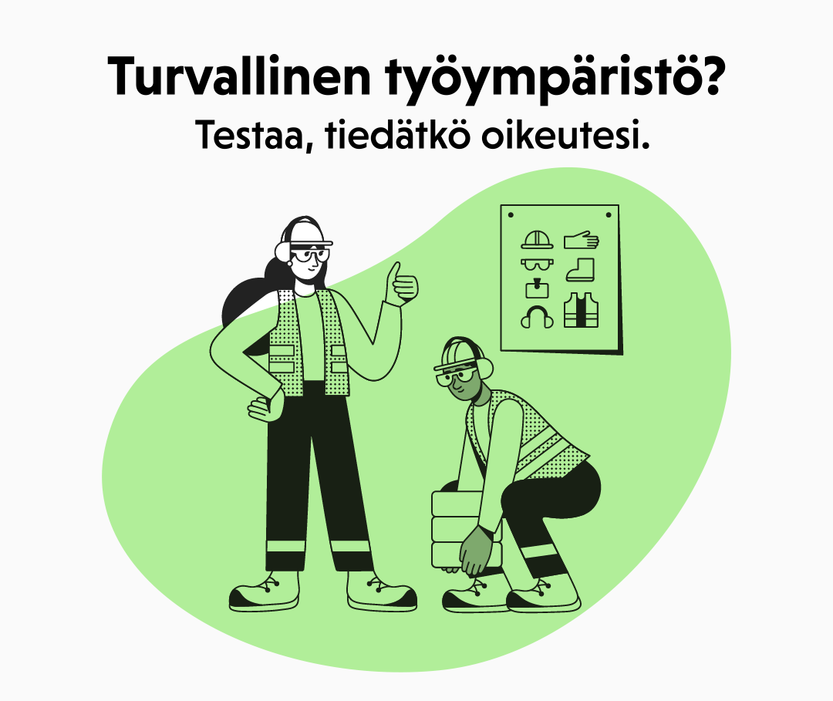
Tunnetko oikeutesi työelämässä? Testaa tietosi työelämänpelisäännöt.fi Vinkkejä työelämän oikeuksista ja velvollisuuksista: seuraa Instagramissa @type.sak.fi

Slide 17
SAK:n työsuhdeneuvonta
Ongelmia töissä? Ota yhteyttä työsuhdeneuvontaan!
SAK:n työsuhdeneuvonta tarjoaa kaikille avointa, maksutonta henkilökohtaista neuvontaa.
Neuvontaa työoikeudellisissa ja työnteko-oikeuteen liittyvissä asioissa annetaan puhelimitse sekä sähköpostitse.
Palvelukielinä ovat suomi ja englanti + digitulkkaus tarvittaessa.
Ajantasaiset palveluajat: työelämänpelisäännöt.fi
Suunnattu erityisesti maahan muuttaneille, ulkomaalaisille työntekijöille ja työelämän ensimetreillä oleville nuorille.
Yhteyttä voivat ottaa myös mm. järjestöt – tai liiton työntekijät esimerkiksi työoikeutta koskevissa kysymyksissä.
Lisäksi tarjoamme koulutuksia erikseen sovittaessa.

Slide 18
Ammattiliittojen valmiuksien ja osaamisen kehittämisen tukeminen
SAK:n työsuhdeneuvonta auttaa myös kehittämään ammattiliittojen valmiuksia ja osaamista maahan muuttaneiden työntekijöiden neuvonnassa.
Koulutusteemoina esim.
Työperäisen hyväksikäytön tunnistaminen ja siihen puuttuminen
Ulkomaalainen työntekijä - työnteko-oikeudet perusteet
Jäsenjärjestöille myös tapauskohtaista neuvontaa ottamalla yhteyttä työsuhdeneuvontaan.

Slide 19
Tunnetko oikeutesi työelämässä?
työelämänpelisäännöt.fi

Slide 20
Kiitos. Ollaan yhteyksissä!
Ruusuja tai risuja? Yhteistyöajatuksia? Kysyttävää? type@sak.fi

Slide 21
TYPE jatkokehityshanke 2022 on saanut Työ- ja elinkeinoministeriön valtionavustusta
Tavoitteena lisätä nuorten ja ulkomaalaistaustaisten heikossa työmarkkina-asemassa olevien työntekijöiden sekä heitä auttavien tahojen tietoa, osaamista ja kiinnostusta työlainsäädäntöön ja työsuhteeseen sekä työelämän pelisääntöihin liittyvistä asioista.
Tavoitteena lisätä uuden monikielisen työsuhdeneuvontapalvelun tunnettuutta ja käyttöä kohderyhmien parissa.
Tavoitteena kehittää työsuhdeneuvonnan digitaalisia palveluja lisäämällä verkkopalvelun käytettävyyttä ja saavutettavuutta erityisesti kieliversioiden ja monikielisten sisältöjen osalta.
Jatkokehitystoimet varmistavat TYPE-palvelun mahdollisuuksia vaikuttaa työvoiman hyväksikäytön ehkäisemiseen sekä antaa matalan kynnyksen työoikeudellista neuvontapalvelua.

Slide 22
Työelämän pelisäännöt –palveluun tulossa uutta mm.
Nykyisten TYPE-printtioppaiden (FI, SV, EN + UK) rinnalle kieliversiot palvelun muilla 18 kielellä
Palvelua tutuksi tekevää printtimateriaalia: toiveita?
Videomuotoista monikielistä sisältöä avainasioista
Työelämän ABC –oppitunti (videomuodossa, avoimesti saatavilla)
Työelämän pelisäännöt –peli ruotsiksi oppilaitoskäyttöön
Pelillistettyä matalan kynnyksen sisältöä houkuttelemaan palvelun äärelle
Nuorille suunnattu työelämätiedon Instagram-kampanja

